Slide 1
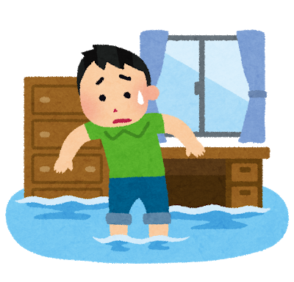
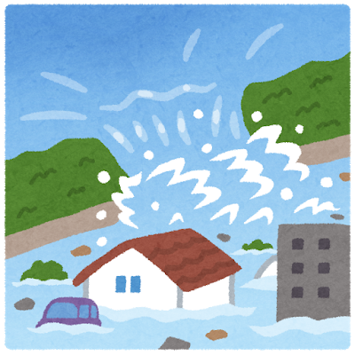
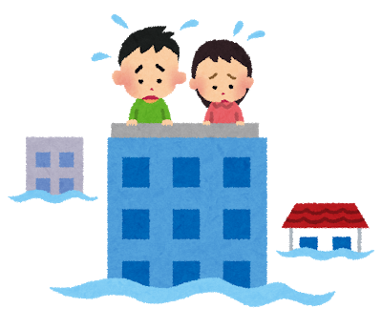
表面
町会 → 自治会
■■■■■■町会
水害時の緊急一時避難場所
に関するご協力のお願い
町会 → 自治会
当町会では、ゲリラ豪雨や台風により、戸田市に避難勧告や気象警報が発表された状況において、水害からの犠牲者ゼロを目指すべく、 命からがら避難する場所として“緊急一時避難場所”の確保に取り組んでいます。
下記の場合に、貴施設を利用させていただくことについて、 あらかじめご承諾（協力書への同意）いただけますと幸いに存じます。
１．町会内で浸水が始まり、 自宅にいることに危険を感じた場合
２．荒川からの氾濫の危険性が高まり、 遠くまで避難することができなくなってしまった場合
※なお、利用させていただく場所は、外階段、内階段、通路、
エレベーター前、屋上などの共有スペースを想定しています
町会 → 自治会
緊急一時避難場所 とは？
避難の開始が遅れ、
戸田市が指定する避難場所まで
避難することに危険が伴う状況
となってしまった場合に、
命の危険を回避するために
一時的に待避させていただく
非浸水階を有する施設

Slide 2
裏面
町会 → 自治会
＜■■■■■■町会＞ これまでの実績
最新版（交渉前）の地図面を貼りつける

